Slide 1

6. Roomalaiskatolinen kirkko
Ydinsisällöt

Slide 2
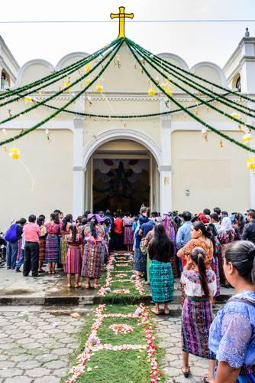
Maailman suurin uskonnollinen yhteisö
Roomalaiskatolisella kirkolla on noin 1,2 miljardia jäsentä.
Kaikista maailman kristityistä noin puolet on katolilaisia.
Roomalaiskatolinen kirkko toimii kaikilla mantereilla, ja sillä on maailmanlaajuinen organisaatio.
Suomessa katolilaisia on reilut 15 000, mutta määrä on kasvussa, sillä monet maahanmuuttajat ovat taustaltaan katolilaisia.

Slide 3
Paavi kirkon johtajana
Paavin virka alkoi kehittyä nykyiseen muotoonsa, kun Rooman piispa rupesi 100-luvulta lähtien vaatimaan itselleen asemaa kaikkien kristittyjen johtajana.
Raamatullisia perusteita paaviudelle on perusteltu evankeliumin kohdasta, jossa Jeesus antaa Pietarille taivasten valtakunnan avaimet (Matt. 16:18–19).
Perimätiedon mukaan Pietarista tuli Rooman ensimmäinen piispa, joten paaviuden puolustajat selittivät Pietarille annetun erityisaseman periytyvän Rooman piispalta aina hänen seuraajalleen.

Slide 4
Paavin tehtäväkuva ja asema
Roomalaiskatolisen kirkon johtaja
Vatikaanivaltion päämies ja poliittinen vaikuttaja
Roomalaiskatolisen kirkon työntekijöiden ylin esimies
Opettaja (esimerkiksi kiertokirjeet ja kannanotot)
Pappi ja sielunhoitaja
Moraalinen esikuva

Slide 5
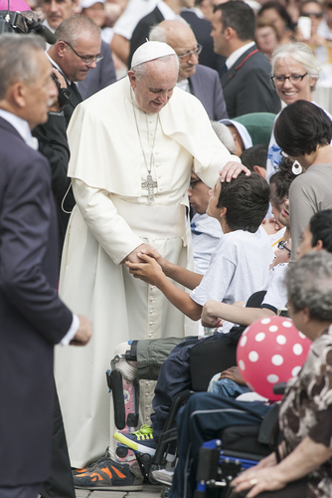
Paavin tehtäväkuva ja asema
Nykyinen paavi on Leo XIV, Robert Francis Prevost, valittiin 8.5.2025
Paavin apuna kirkon johtamisessa ovat kuuria ja kardinaalit.
Kuuria on paavin Vatikaanissa toimiva hallintovirasto, joka hoitaa maailmanlaajuisen kirkon hallintoa ja taloutta.
Kardinaalit ovat piispoja tai Vatikaanin korkeita virkamiehiä, jotka toimivat paavin neuvonantajina.

Slide 6
Seitsemän sakramenttia
Kirkon opetuksen mukaan Jumalan anteeksiantamus eli armo välittyy pyhien toimitusten kautta.
Tärkeimpiä pyhiä toimituksia kutsutaan sakramenteiksi, ja roomalaiskatolisessa kirkossa niitä on seitsemän.
Muita pyhiä toimituksia, kuten erilaisia vihkimisiä, kutsutaan sakramentaaleiksi.

Slide 7
Pyhimykset esikuvina
Roomalaiskatolisen kirkon mukaan pyhimykset ovat erityisen hurskaita ihmisiä tai uskonsa puolesta kuolleita marttyyreita, jotka ovat kuolemansa jälkeen päässeet taivaaseen.
Omien ansioidensa vuoksi pyhimyksillä on mahdollisuus rukoilla Jumalaa syntisten ihmisten puolesta.
Kirkko pyytää pyhimyksiltä esirukouksia ja kunnioittaa heitä, mutta myös yksittäinen kristitty voi pyytää heiltä apua tai suojelusta.
Kaikkein tärkein pyhimys on Jeesuksen äiti Neitsyt Maria.

Slide 8
Luostarit ja sääntökunnat
Roomalaiskatolisessa kirkossa on monia luostareita ja sääntökuntia, joiden toiminta on muotoutunut jo keskiajalla.
Luostareissa munkit ja nunnat omistautuvat siellä tapahtuvalle uskonnonharjoitukselle.
Sääntökuntiin kuuluvat veljet ja nunnat toimivat ihmisten parissa esimerkiksi kaupungissa.
Luostareissa ja sääntökunnissa tapahtuva uskonnonharjoitus edustaa korkeamman tason kristillisyyttä, jota ei ole tarkoitettu kaikille ihmisille.
Luostarit ja sääntökunnat ovat vaikuttaneet monin tavoin kulttuuriin.

Slide 9
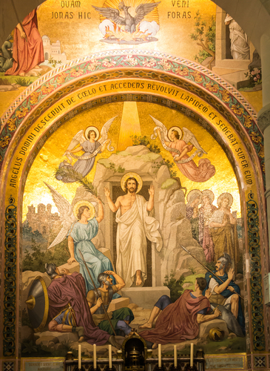
Kuoleman jälkeinen
Kirkon opetuksen mukaan ihmiset voivat pelastua kuolemansa jälkeen taivaaseen.
Taivaassa kaikki ihmisten syvimmät kaipuut täyttyvät ja ihmiset elävät täydessä yhteydessä Kristukseen.
Syntien täydellinen anteeksi saaminen ja taivaaseen pääseminen edellyttävät yleensä puhdistautumista kuoleman jälkeisessä kiirastulessa.
Helvetti eli kadotus on paikka, jossa tuomitut elävät ikuisesti erossa Jumalasta.

Slide 10
Kuolemansynnit ja aneet
Kuolemansynteinä pidetään tekoja, joissa rikotaan raskaasti, tietoisesti ja tarkoituksellisesti Jumalan käskyjä.
Katolisen kirkon opin mukaan kirkko voi antaa lievityksen synneistä eli aneen.
Ane poistaa osittain tai kokonaan syntien ajalliset rangaistukset, jotka muuten pitäisi kärsiä kiirastulessa.
Voidakseen vastaanottaa aneen kirkon jäsenen on ripittäydyttävä, osallistuttava ehtoolliselle ja rukoiltava paavin puolesta.

Slide 11
Roomalaiskatolisen kirkon etiikka
Roomalaiskatolisessa kirkossa on kehitelty vuosisatojen ajan yksilön ja yhteiskunnan eettisiin kysymyksiin liittyvää teoriaa, jolla on kolme kulmakiveä:
Käsitys ihmisestä Jumalan kuvana
Solidaarisuusperiaate
Subsidiariteetti- eli lähipäätösperiaate
Etiikan kulmakivistä kirkko on johtanut monia yksittäisiä moraalisia kysymyksiä koskevia opetuksia (esimerkiksi abortti ja ehkäisy).

Slide 12
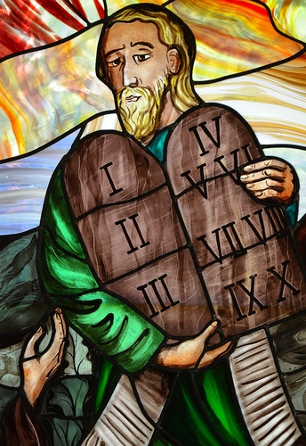
Moraalisten valintojen tekeminen
Moraalisia valintoja tehdessään ihminen saa apua niin sanotusta luonnollisesta laista, jonka mukaan maailmassa on tavoiteltava hyvää ja vältettävä pahaa.
Hyvän tekemisessä apuna voidaan hyödyntää kymmentä käskyä, kultaista sääntöä ja kirkon opetusta.
Apuvälineenä käytetään kaksoisvaikutuksen periaatetta, jonka mukaan on sallittua tehdä teko, jonka tarkoitus on hyvä siitä huolimatta, että siitä saattaisi koitua ikäviäkin seurauksia.

